Slide 1



行列式的定义
Linear Algebra & Applications

Slide 2
线性代数的学习方法
内容过得快，怎么办？课前预习、课后复习
预习：有的放矢，有所准备，体会思路
复习：在漏洞快速放大之前及时补上
掌握三基：基本概念、基本理论、基本方法
多动手，勤思考：深入体会思想方法，在实践中巩固认知，不妨动笔一算？切忌眼高手低（一看全会，一算全废）
培养能力：自学能力，独立分析问题和独立解决问题的能力，披沙拣金：培养在海量信息中迅速抓到重点的能力

Slide 3
行列式的引出
本节我们将讨论：
方程个数和未知数个数相同，且系数满足特定条件的线性方程组的求解，从而得到行列式这个工具
-3-

Slide 4
本节的结构
二阶行列式的引出
三阶行列式的引出
n阶行列式的引出
-4-

Slide 5
二阶行列式的引出
我们从最简单的二元方程组出发，探索其解的规律
用高斯消元法求其解：
-5-

Slide 6
再求x₂
-6-

Slide 7
二元线性方程唯一解条件
方程组有唯一解
-7-

Slide 8
观察结果公式的规律
1、 分母相同，由方程组的四个系数确定.
2、分子分母都是两数乘积之差.
-8-

Slide 9
引入新符号|…|
我们引进新的符号来表示“四个数分成两对相乘再相减”
二元线性方程组
针对方形数表
引入记号
表达计算式： 称为由该数表所确
定的二阶行列式，即：
其求解公式为
其中， 称为元素
i 为行标，表明元素位于第i 行；
j 为列标，表明元素位于第j 列。

Slide 10
二阶行列式的定义
由四个数排成二行二列（横排称行、竖排称列）的数表：
数
称为数表（4）所确定的
二阶行列式, 记为
用二阶行列式表示两数乘积之差

Slide 11
二阶行列式公式：对角线法则
二阶：对角线法则，必记
主对角线
副对角线
用行列式表达爱意

Slide 12
再看分子
系数行列式

Slide 13
总结前面：
方程组有唯一解：

Slide 14
例1.利用行列式求解方程组
解

Slide 15
二、三阶行列式的引出
高斯消元得到：
其中：

Slide 16
三阶行列式

Slide 17
三阶行列式
记
(6)式称为数表(5)所确定的三阶行列式

Slide 18
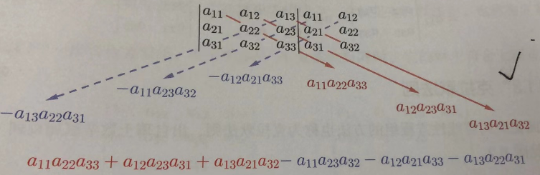
三阶行列式计算的法则（选记）
三阶：对角线法则，选记

Slide 19
三阶行列式

Slide 20
例2.利用行列式解方程
解：
由于方程组的系数行列式

Slide 21
故方程组的解为:

Slide 22
例3
解：
设所求的二次多项式为
由题意得

Slide 23
例3-续
又
得
故所求多项式为

Slide 24
三、n阶行列式的引出
由二元方程组（两个变量、两个方程）
求解可以得出二阶行列式
由三元方程组（三个变量、三个方程）
求解可以得出三阶行列式
……
猜测：
由n 元方程组（n 个变量、n 个方程）
求解可以得出n 阶行列式

Slide 25
不妨大胆猜测：
当
时,存在解

Slide 26
其中：
是用
替换
中的第i列
而得。

Slide 27
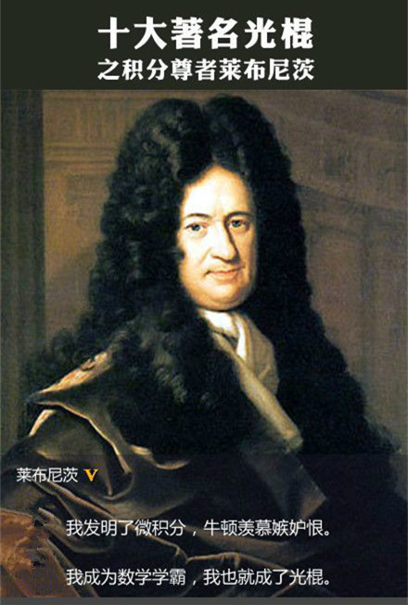
谁提出了行列式？
G. Leibniz (1646-1716)
德国哲学家、数学家、科学家
1693年，莱氏在求解一个三元线性方程组时首次提出了“行列式”的概念。

Slide 28

世界并不完美，但值得奋斗!
G. Leibniz (1646-1716),德国哲学家、数学家、科学家
独立地发明了微积分，与牛顿齐名。
发明了微积分的符号(e.g. ),沿用至今。
发明了二进制数，奠定了现代计算机技术的基础原理。
著述极丰：数学，物理学，政治学，法学，伦理学，神学，历史，哲学，语言学。
著名的乐天
派哲学家。
Although the world is not perfect, it is yet the best that is possible.

Slide 29
四阶：没有对角线法则，没得记
对于n 行×n 列(n≥4)的数表而言，是否也有所谓“n 阶行列式”的概念？
若有，该如何定义？有哪些性质？如何计算？
若有，是否也有对角线法则？

Slide 30
回顾二阶行列式规律
2！项的代数和；
不同行不同列2个元素的乘积；
1项为正，1项为负；

Slide 31
三阶行列式的规律
3!项代数和
不同行不同列三个元素的乘积
三项为正,三项为负.

Slide 32
推测：n阶行列式规律
n!项代数和
不同行不同列n个元素的乘积
每一项的通式可以写成:
这样的项恰好有n!个（即n的全排列）
有些项为正，有些项为负
需搞清正负号由谁决定，哪些为正，哪些为负

Slide 33
预备知识：全排列以及逆序数
把n个不同的元素排成一列，叫做这n个元素的全排列。
标准次序：由小到大的次序。
若一个排列中的所有元素按标准次序排列，则称之为标准排列或自然排列.

Slide 34
以3阶为例
3个不同的元素一共有3! =6种不同的排法
123，132，213，231，312，321
所有6种不同的排法中，只有一种排法（123）中的数是按从小到大的自然顺序排列的，而其他排列中都有大的数排在小的数之前.
因此大部分的排列都不是“顺序”，而是“逆序”.

Slide 35
逆序排列：定义
在一个从1至n的排列 中，若数 则称这两个数组成一个逆序。
例如：排列32514 中，
逆序
3 2 5 1 4
逆序
逆序

Slide 36
逆序数的奇偶性（正负关键）
一个排列中的所有逆序的总数叫做这个
排列的逆序数。
逆序数为奇数的排列叫做奇排列；
逆序数为偶数的排列叫做偶排列.

Slide 37
逆序数的计算方法
设 是 1, 2, …, n 这n 个自然数的任一排列，并规定由小到大为标准次序。
先看有多少个比 大的数排在 前面，记为 ；
再看有多少个比 大的数排在 前面，记为 ;
……
最后看有多少个比 大的数排在 前面，记为 ;
则此排列的逆序数为

Slide 38
逆序数计算举例
5前面比5大的数有0个；
4前面比4大的数有1个；
2前面比2大的数有3个；
3前面比3大的数有2个；
1前面比1大的数有4个.
t=0+1+3+2+4=10
例如：计算54321的逆序数

Slide 39
预备知识：求和符号
求和符号

Slide 40
奇偶性应用于二阶行列式
当行标调成标准排列时
列标排列
1 2
2 1
逆序数t
0
1
+
-

Slide 41
奇偶性应用于三阶行列式
D
当行标调成标准排列时
列标排列
123
231
312
321
213
132
逆序数t
0
2
2
3
1
1
+
+
+
-
-
-

Slide 42
n阶行列式的非递归定义
将n²个数排成n行n列的数表（方形矩阵），按下列规则计算出的数，即:
称为n阶行列式, 其中t为列标排列的逆序数。

Slide 43
行列式具有行/列对称性
n 阶行列式也可以定义为：
行标逆序

Slide 44
n 阶行列式定义的三个要点
是n!项的代数和；
每一项是取自不同行不同列的n个元素的乘积（这样的项恰有n!项）
每一项的符号由逆序数的奇偶性确定；
由行列式的定义不难看出：
如果一个行列式有一行（或一列）的元素全为零，则此行列式必为零。

Slide 45
思考题： 成立吗？
答：符号 可以有两种理解：
若理解成绝对值，则 ；
若理解成一阶行列式，则 .
注意：当n = 1时，一阶行列式|a| = a，注意不要与绝对值的记号相混淆. 例如：一阶行列式 .

Slide 46
几点注意事项
行列式的符号不要和绝对值符号、矩阵符号混淆
行列式是个数，是一个方形矩阵根据某种定义好的规则计算得到的数，行列式不是一个矩阵（多个数组成的数表）
一般不用行列式求解线性方程组，它更大的价值是用来判断方阵的某些性质（determinant ——判定值）

Slide 47
那么，行列式如何计算呢？
利用行列式的定义（针对特殊矩阵的行列式）
二阶、三阶行列式（四阶以上太复杂）
上、下三角矩阵的行列式（包括对角矩阵）

Slide 48
本节聚焦利用定义计算
或：
共n!项，随着n增加急剧膨胀，因此只适用于n很小，或者大部分项里面有0因子的情况

Slide 49
对角行列式
= -24
or 24 ?

Slide 50
主对角行列式

Slide 51
副对角行列式
的逆序数为：
注：也可以写为：
为什么？参考下一节
表达式不一样，但结果一样

Slide 52
上三角行列式

Slide 53
下三角行列式

Slide 54

小结

Slide 55
谢谢
作业108：14

